Slide 1




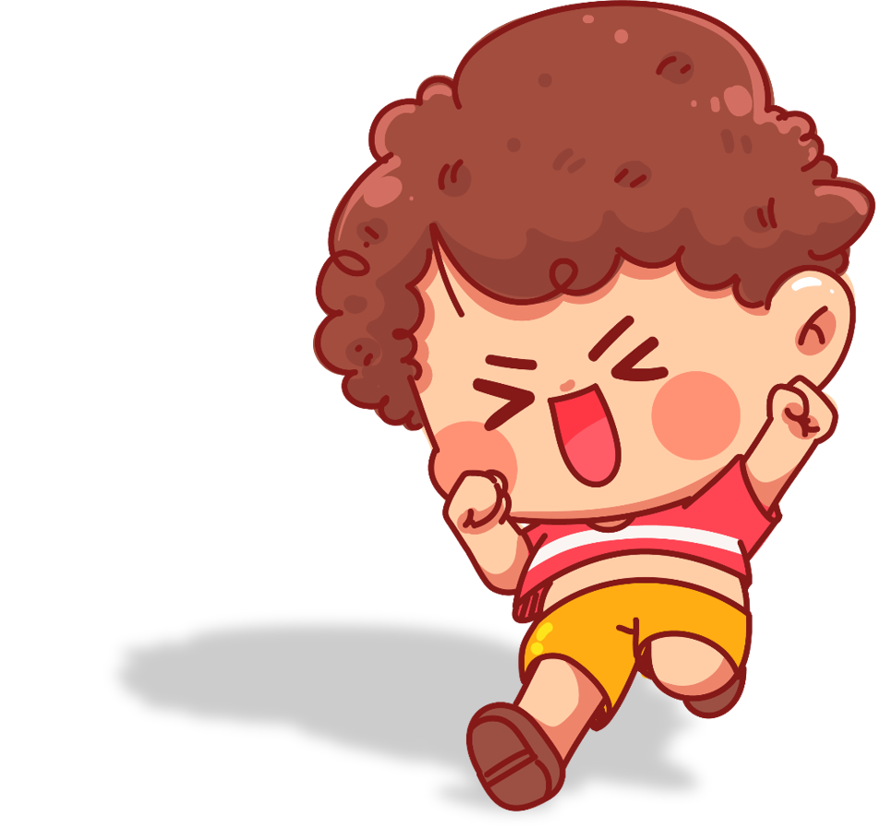

TOÁN 3
Em ôn lại những gì đã học
(Tiết 1)

Slide 2


Slide 3
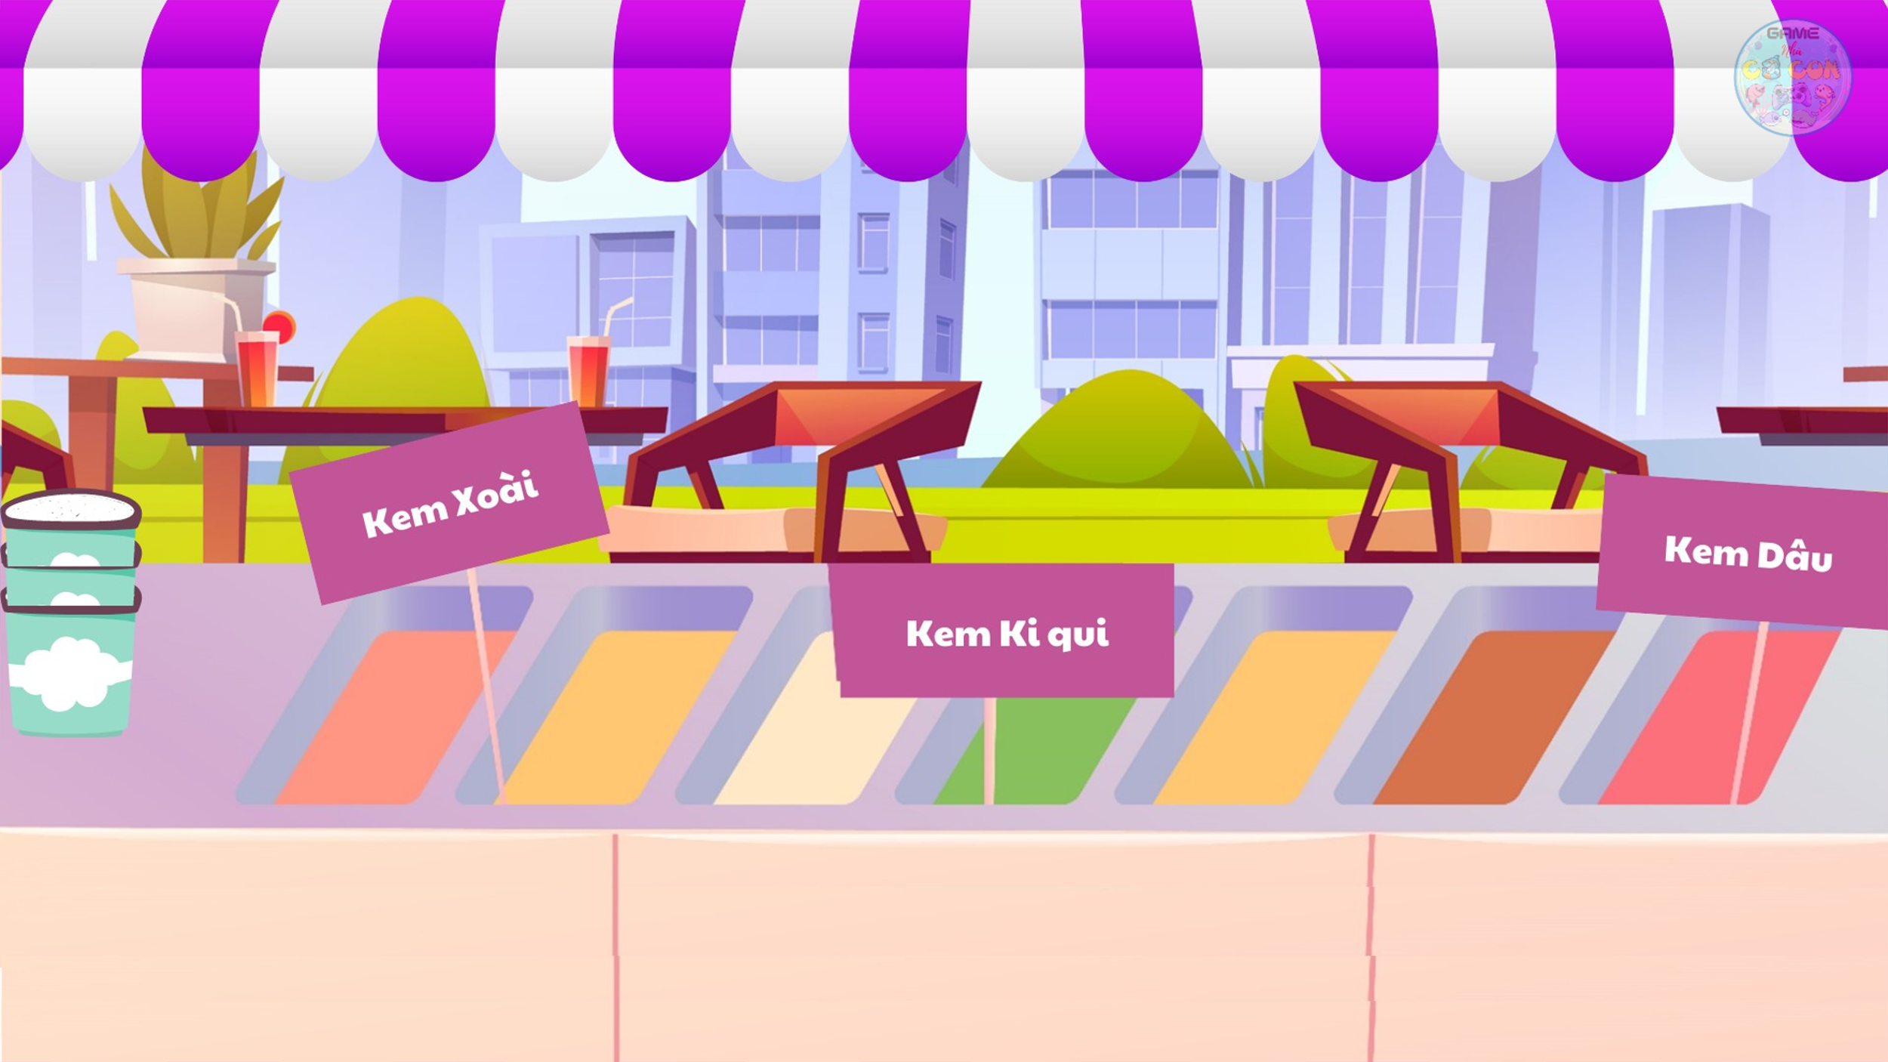
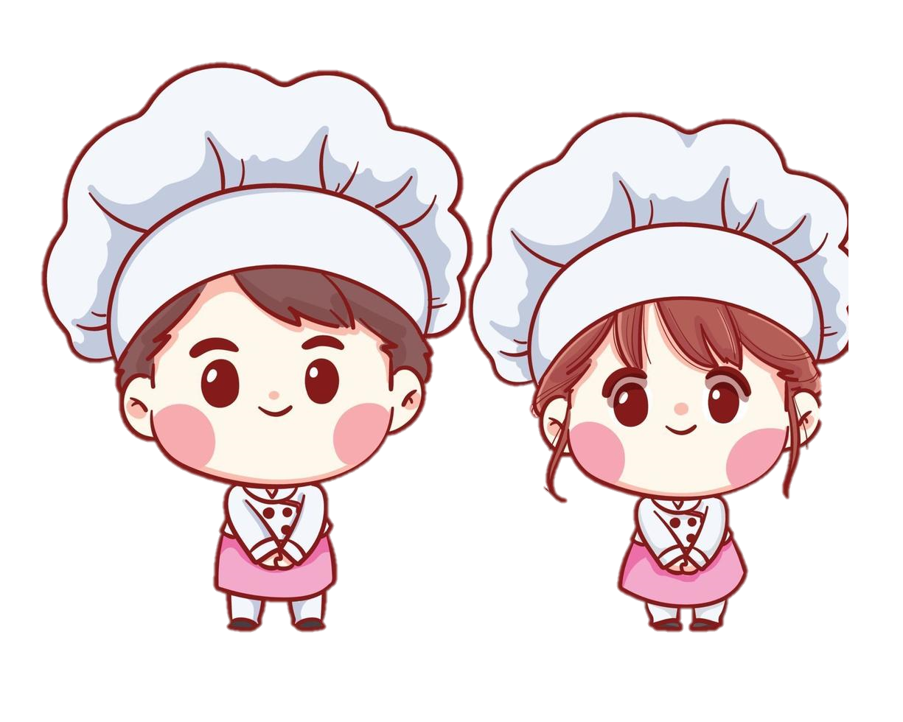
Tiệm kem đã sẵn sàng. Hãy giúp chúng mình bán thật nhiều kem nhé!

Slide 4



Slide 5




Tháng 7 có bao nhiêu ngày?
28 ngày
29 ngày
30 ngày
31 ngày

Slide 6

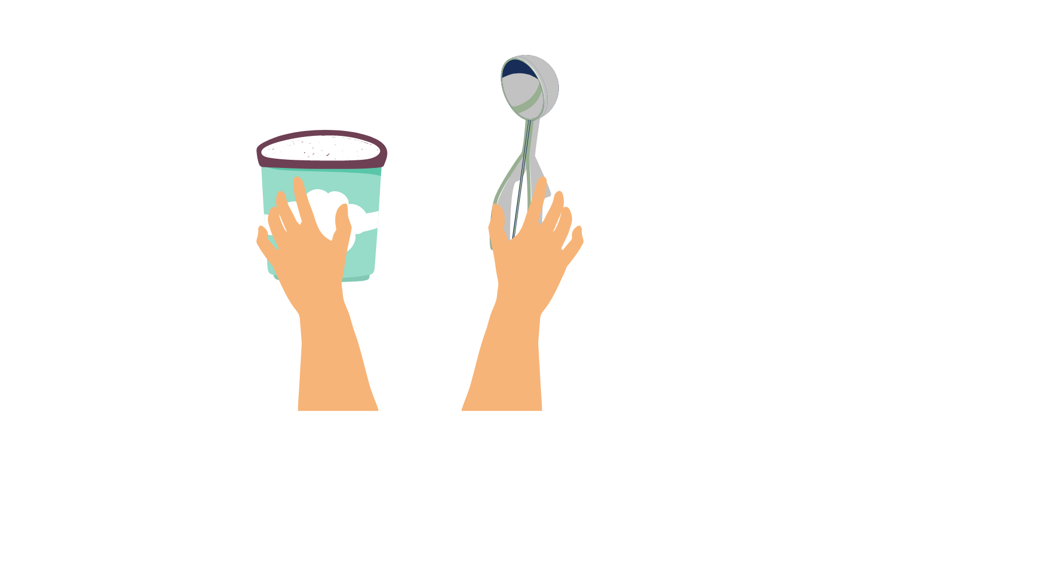

Slide 7


Slide 8
Mẹ đi công tác từ thứ Hai tuần này đến thứ Ba tuần sau là đi bao nhiêu ngày?
7 ngày
8 ngày
9 ngày
10 ngày

Slide 10
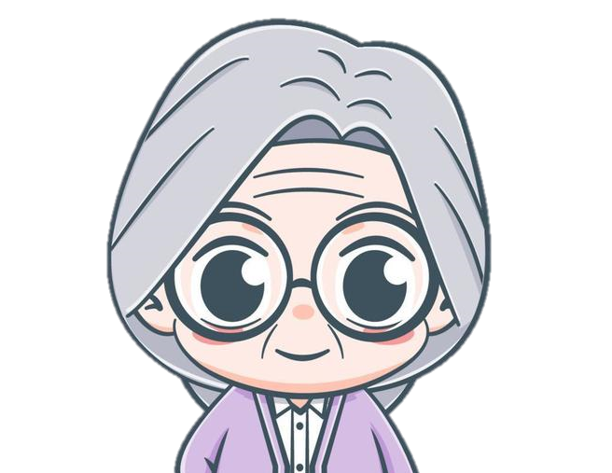

Slide 11
Hôm nay là thứ 6 ngày 28 tháng 7, vậy ngày 2 tháng 8 là thứ mấy?
Thứ Ba
Thứ Hai
Thứ Năm
Thứ Tư

Slide 13
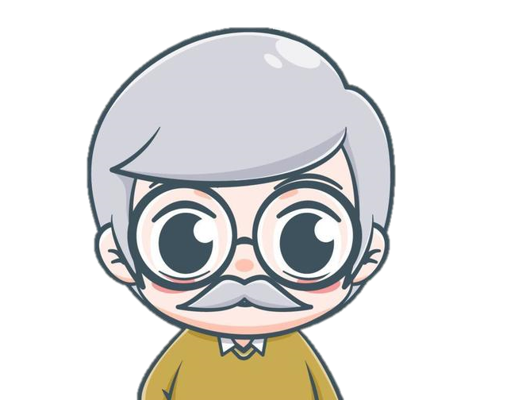

Slide 14
Sơn được đi du lịch 1 tuần. Bắt đầu từ thứ Bảy.
Hỏi Sơn kết thúc chuyến đi là thứ mấy?
ĐÁP ÁN SAI
ĐÁP ÁN ĐÚNG
ĐÁP ÁN SAI
ĐÁP ÁN SAI

Slide 16
Các vị khách đều rất hài lòng! Cảm ơn các bạn rất nhiều!ti

Slide 17

TẠM BIỆT VÀ HẸN GẶP LẠI
TẠM BIỆT VÀ HẸN GẶP LẠI

Slide 18


Slide 19
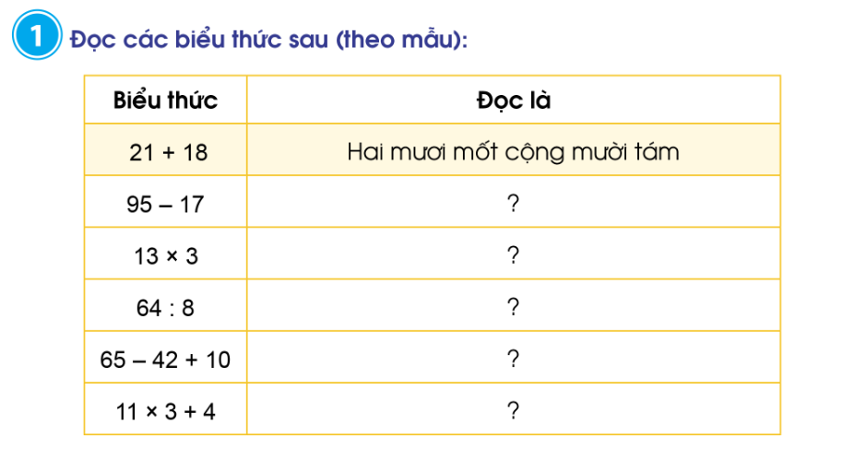
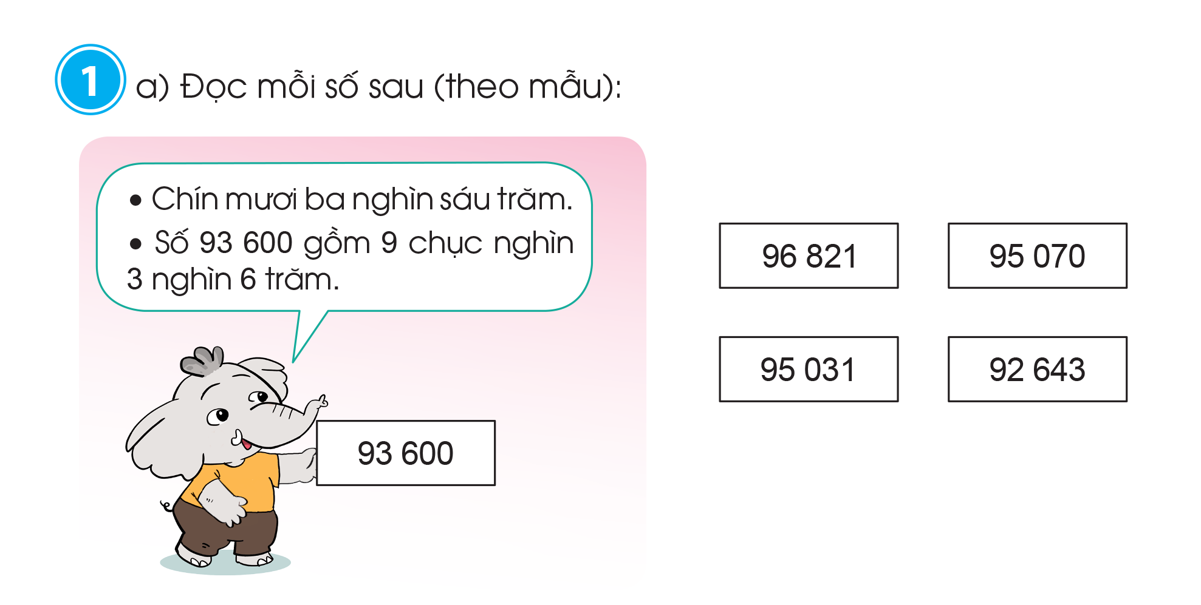
a) Đọc mỗi số sau (theomẫu):
Chín mươi sáu nghìn tám trăm hai mươi một.
Chín mươi lăm nghìn không trăm bảy mươi.
Chín mươi lăm nghìn không trăm ba mươi mốt.
Chín mươi hai nghìn sáu trăm bốn mươi ba.

Slide 20
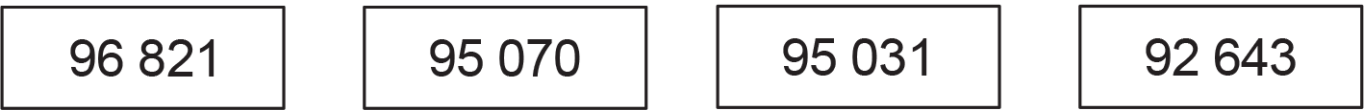
b) Trong các số ở câu a, số nào bé nhất, số nào lớn nhất?
Trong các số ở câu a, số bé nhất là: 92 643
Trong các số ở câu a, số lớn nhất là: 96 821

Slide 21

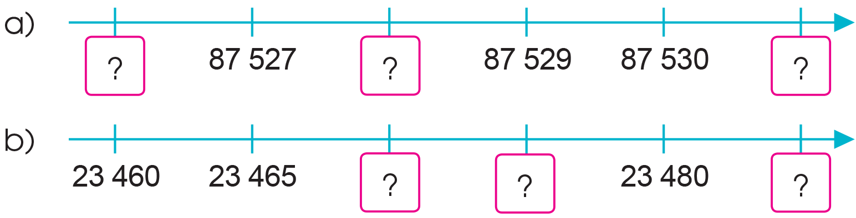
Số?
87 526
87 528
87 531
23 470
23 475
23 485

Slide 22
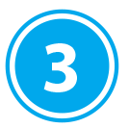

Làm tròn giá bán mỗi quyển sách sau đến hàng nghìn:
Giá bán của quyển sách "Truyện cổ tích Việt Nam hay nhất" khi được làm tròn đến hàng nghìn là 54 000 đồng.
Giá bán của quyển sách "DẾ MÈN PHIÊU LƯU KÝ" khi được làm tròn đến hàng nghìn là 48000 đồng.
Giá bán của quyển sách "Góc sân và khoảng trời" khi được làm tròn đến hàng nghìn là 26000 đồng.

Slide 23


Slide 24



